Slide 1
San Mateo university foundation
Activity one independent moment
Questions and answers
My name is
Karen Yuliana Muñoz Duran
English course
Year 2019

Slide 2

Record dialogue of peter
ENGLISH AUDIO

Slide 3
Peter questions and answers
Where does peter want to go?
R/ : Peter wants to know interesting places and want to visit the museum the potato
According to Ramon how many town squares are there in town?
R/ :in the town of Ramon there two places
What is there in the town squares?
R//: in one of them there is a marker place and in the other one , there is a monument to failen soldiers of the process of Independence .

Slide 4
PREGUNTAS Y RESPUESTAS PETER
¿A dónde quiere ir Peter? R /: Peter quiere conocer lugares interesantes y quiere visitar el museo La papa. Según Ramón, ¿cuántas plazas hay en la ciudad? R /: en el pueblo de Ramón ahí 2 plazas ¿Qué hay en las plazas de la ciudad? R //: en uno de ellos hay un lugar marcado y en el otro, hay un monumento a los soldados fallecidos en el proceso de la Independencia.

Slide 5
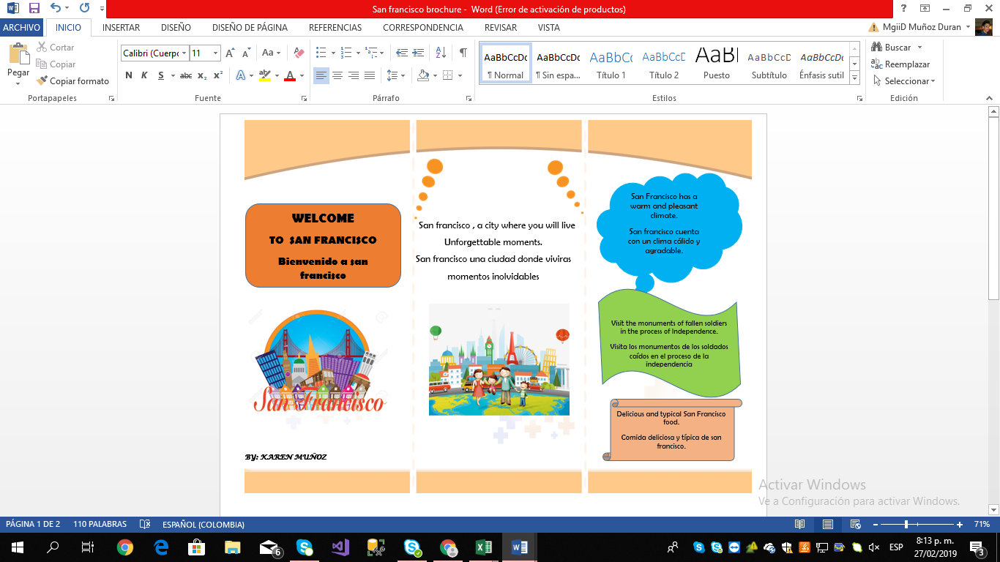
English brochure

